Slide 1
KOCW data
통계데이터베이스 1조
1조 강신성, 김승현, 이창현

Slide 2



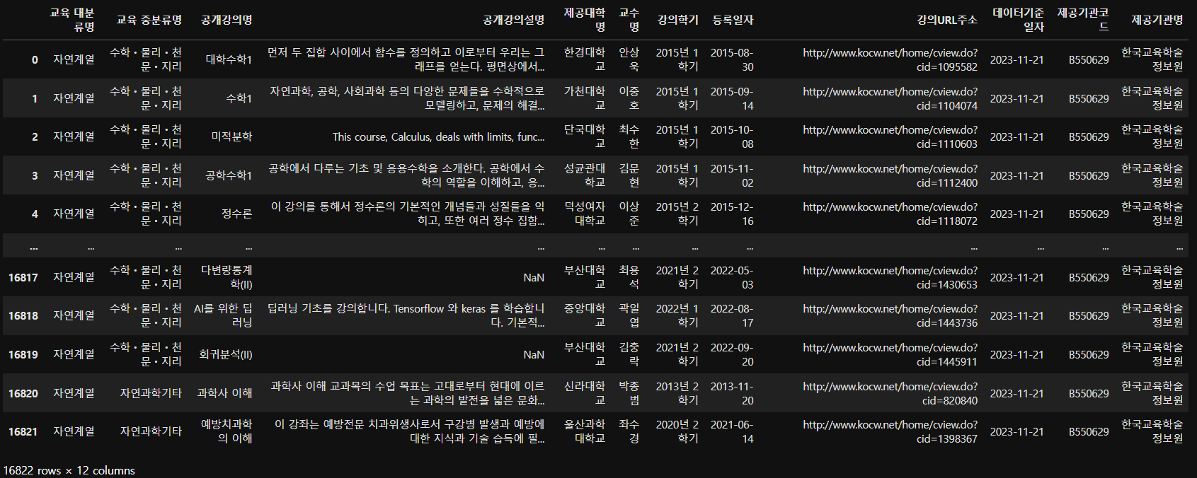
1. 사용한 데이터
공공데이터포털
KOCW
한국교육학술정보원
KOCW 강의 데이터
한국교육학술정보원 제공
https://www.data.go.kr/data/15107732/standard.do
전국대학공개강의서비스정보(KOCW)표준데이터

Slide 3
전국대학공개강의서비스정보(KOCW)표준데이터

Slide 4
전국대학공개강의서비스정보(KOCW)표준데이터
<원 자료>
16822개의 행(강의)과 12개의 열
<데이터 전처리>
16822개의 행 중 교육 중분류명이 있는 16814개의 행 사용
12개의 열 중 7개의 열 사용
교육 대분류명, 교육 중분류명, 공개강의명, 제공대학명, 교수명, 강의학기, 강의URL주소
웹에서 새로운 정보 수집 : 대학 소재지

Slide 5
데이터 전처리 과정
교육 중분류명이 없는 튜플 제거
강의URL주소의 숫자 부분을 강의코드(강의 릴레이션의 기본키)로 지정
복합속성인 강의학기를 강의년도와 강의학기 두 개의 단순속성으로 분리
교수명 속성 처리 및 교수코드(담당교수 릴레이션의 기본키) 생성
강의를 담당하는 교수가 여러 명인 경우 자르기
한글 이름 외 영어 이름이 추가되어 있을 경우 제거 등 깨끗하게 처리
교수명, 담당분야, 소속대학을 기준으로 중복되는 행 제거하여 인덱스로 구분

Slide 6
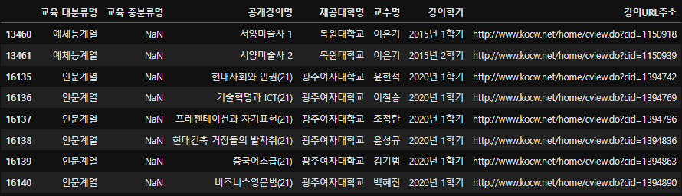
1. 교육 중분류명이 없는 튜플 제거

Slide 7
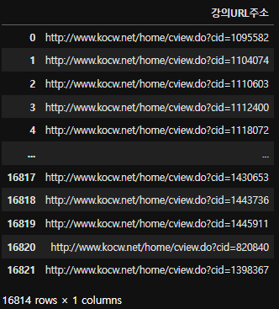
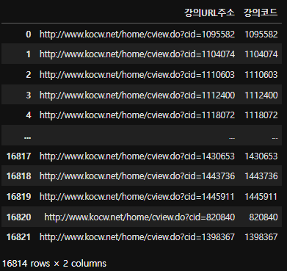
2. 강의URL주소의 숫자 부분을 강의코드(강의 릴레이션의 기본키)로 지정

Slide 8
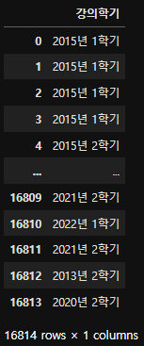
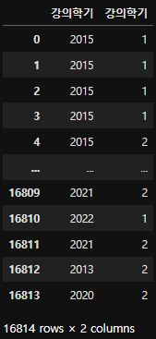
3. 복합속성인 강의학기를 강의년도와 강의학기 두 개의 단순속성으로 분리

Slide 9
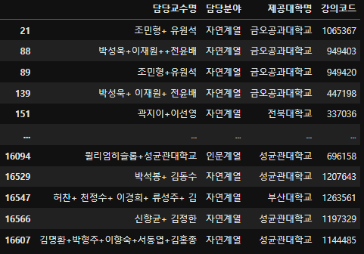
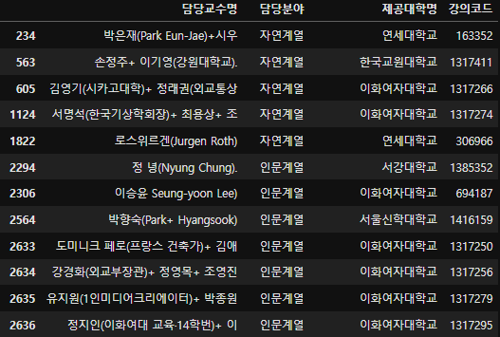
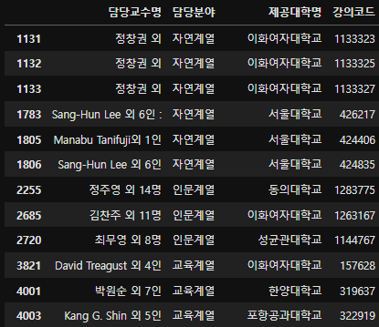
4. 교수명 속성 처리 및 교수코드(담당교수 릴레이션의 기본키) 생성
강의를 담당하는 교수가 여러 명인 경우 자르기
한글 이름 외 영어 이름이 추가되어 있을 경우 깨끗하게 처리

Slide 10
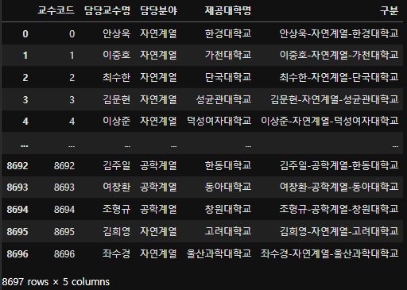
4. 교수명 속성 처리 및 교수코드(담당교수 릴레이션의 기본키) 생성
교수명, 담당분야, 소속대학을 기준으로 교수를 구분하고, 중복되는 행 제거하여 인덱스로 구분

Slide 11

2. E-R Diagram
담당교수코드
제공대학명
담당교수명
담당교수
n
소속
1
제공대학
대학소재지
소속분야
n
1
3개의 개체
제공대학
담당교수
강의
3개의 관계
담당교수 – 강의 : 담당
제공대학 – 강의 : 제공
담당교수 – 제공대학 : 소속
담당
제공
n
m
강의
강의코드
강의명
교육분류
강의학기
강의년도

Slide 12
E-R 다이어그램
담당교수
코드
제공대학명
담당교수명
담당교수
n
소속
1
제공대학
대학소재지
소속분야
n
1
담당
제공
n
m
강의
강의코드
강의명
교육분류
강의학기
강의년도

Slide 13
E-R 다이어그램
담당교수
코드
제공대학명
담당교수명
담당교수
n
소속
1
제공대학
대학소재지
소속분야
n
1
담당
제공
이중선(전체 참여)
모든 개체의 가능한 모든 값에 대하여 매핑이 이뤄짐
이중 도형(완전 종속)
담당은 담당교수가 필수적
제공은 제공대학이 필수적
강의는 담당과 제공이 필수적 등등…
n
m
강의
강의코드
강의명
교육분류
강의학기
강의년도

Slide 14
E-R 다이어그램
담당교수
코드
제공대학명
담당교수명
담당교수
n
소속
1
제공대학
대학소재지
소속분야
n
1
담당
제공
소속
한 대학에 여러 명의 교수가 소속되므로 일대다 관계
제공
한 대학이 여러 강의를 제공하므로 일대다 관계
담당
한 강의를 여러 교수가 담당할 수 있고, 한 교수가 여러 강의를 담당할 수 있으므로 다대다 관계
n
m
강의
강의코드
강의명
교육분류
강의학기
강의년도

Slide 15
E-R 다이어그램
담당교수
코드
제공대학명
담당교수명
담당교수
n
소속
1
제공대학
대학소재지
소속분야
n
1
담당
제공
기본키(개체)
담당교수 : 담당교수코드
제공대학 : 제공대학명
강의 : 강의코드
기본키(관계)
담당 : {담당교수코드, 강의코드}
n
m
강의
강의코드
강의명
교육분류
강의학기
강의년도

Slide 16
3. 릴레이션과 정규화
제공대학
담당교수
담당
강의

Slide 17
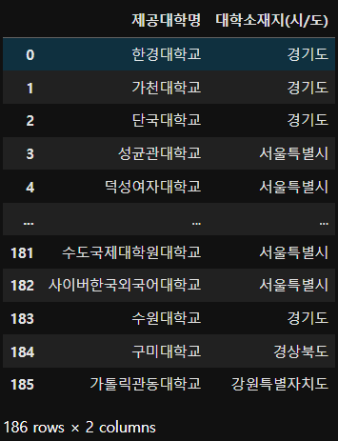
제공대학 릴레이션
제공대학명
제공대학
대학소재지
186개의 튜플, 2개의 속성
스키마
제공대학명 기본키 TEXT
대학소재지(시/도) TEXT
제1 정규형 : 속성의 원자성 충족
제2 정규형 : 기본키는 1차원
제3 정규형 : 기본키 이외의 속성 하나밖에 없음
보이스-코드 정규형 : 기본키는 1차원
보이스-코드 정규형까지 만족

Slide 18
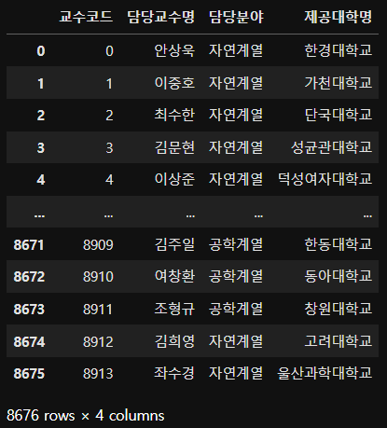
담당교수
코드
담당교수 릴레이션
담당교수명
담당교수
8676개의 튜플, 4개의 속성(외래키 포함)
스키마
교수코드 기본키 INT
담당교수명 TEXT
담당분야 TEXT
제공대학명 외래키 TEXT(제공대학 릴레이션에서 참조)
소속분야
제1 정규형 : 전처리를 통해 속성의 원자성 충족
제2 정규형 : 기본키는 1차원
제3 정규형 : 속성 간 함수종속 없음
보이스-코드 정규형 : 기본키는 1차원
보이스-코드 정규형까지 만족

Slide 19
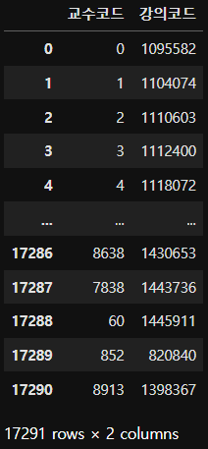
담당 릴레이션
17291개의 튜플, 2개의 속성(외래키 포함)
스키마
기본키 (교수코드, 강의코드)
교수코드 INT 외래키(담당교수 릴레이션에서 참조)
강의코드 INT 외래키(강의 릴레이션에서 참조)
담당교수
n
담당
m
제1 정규형 : 속성의 원자성 충족
제2 정규형 : 기본키 이외 속성 없음
제3 정규형 : 기본키 이외 속성 없음
보이스-코드 정규형 : 기본키 이외 속성 없음
강의
보이스-코드 정규형까지 만족

Slide 20
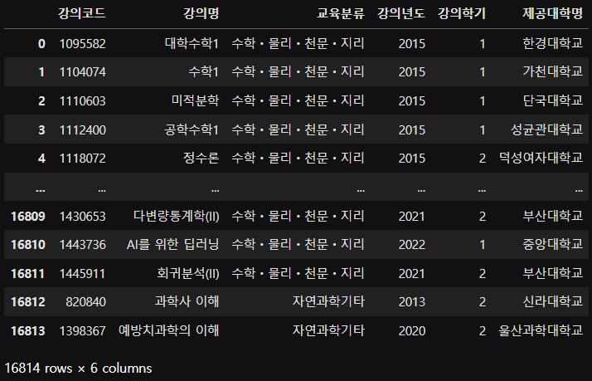
강의
강의 릴레이션
16814개의 튜플, 6개의 속성(외래키 포함)
스키마
강의코드 기본키 INT
강의명 TEXT
교육분류 TEXT
강의년도 INT
강의학기 INT
제공대학명 TEXT 외래키(제공대학 릴레이션에서 참조)
강의코드
강의명
교육분류
강의학기
강의년도

Slide 21
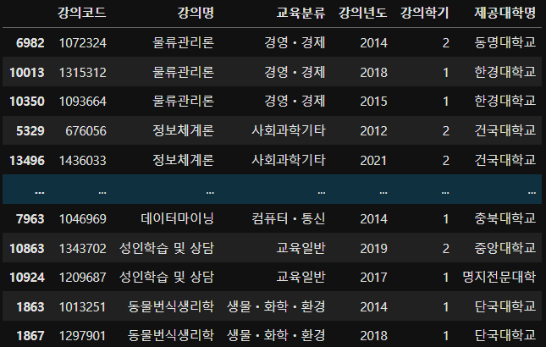
강의
정규화
제1 정규형 : 전처리 과정에서 모든 테이블의 속성의 원자성 확보
제2 정규형 : 담당 릴레이션을 제외하고 모든 기본키의 차원은 1차원, 따라서 기본키 이외의 속성들은 기본키에 완전종속
제3 정규형 : 강의 릴레이션에서 기본키 제외 속성 간 이행적 함수종속관계 해소 필요(강의명 → 교육분류)
강의코드
강의명
교육분류
강의학기
강의년도
강의코드
강의명
교육분류

Slide 22
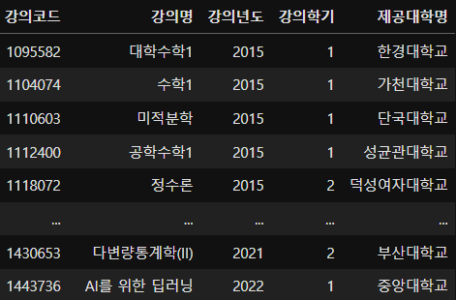
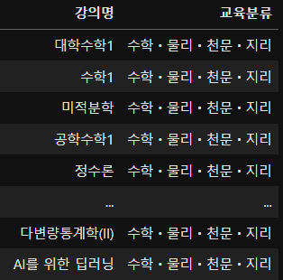
정규화
강의명과 교육분류로 이루어진 테이블로 쪼개어 이행적 함수종속 해소
기본키가 1차원이므로 보이스-코드 정규형 만족

